Slide 1
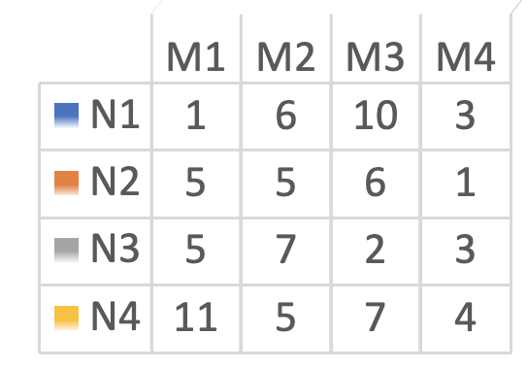
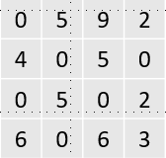
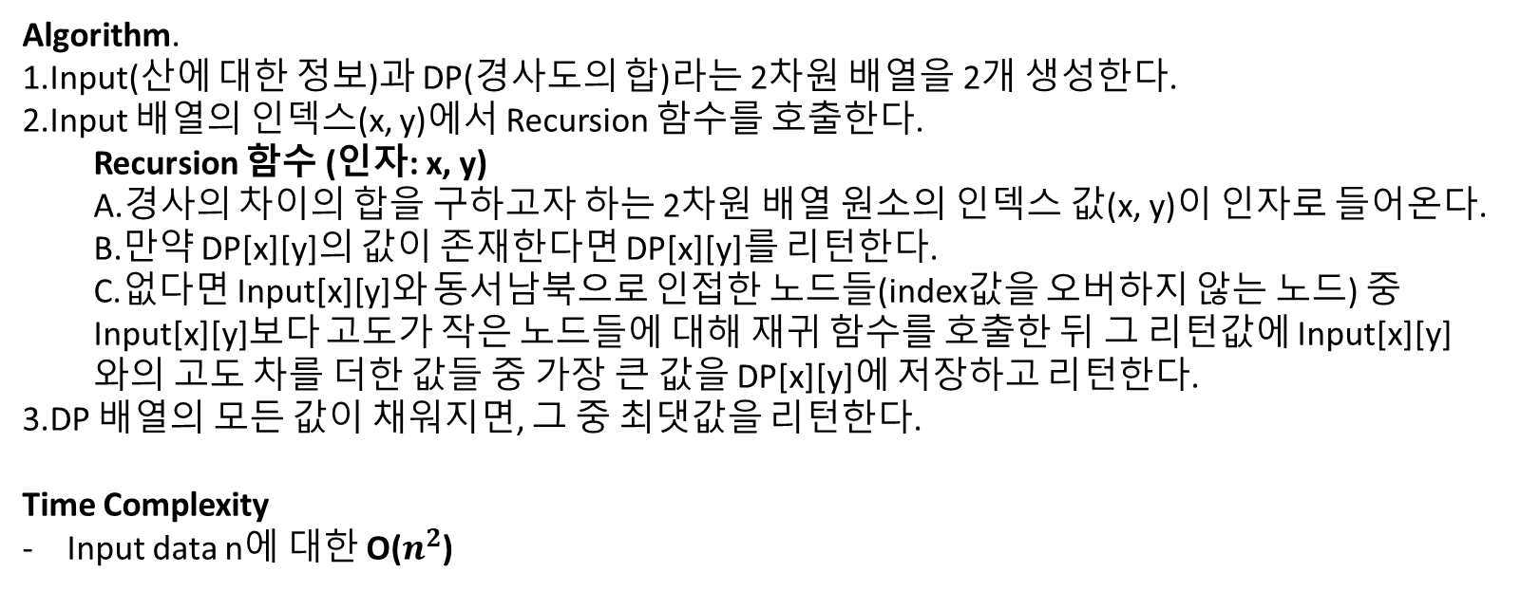
C2. Ski Trail
21600621 전영우, 21700057 권혁찬
Idea.
nXn grid의 산에서 스키 코스 중 경사의 차이합이 가장 높은 코스를 찾는 문제
경사도의 합 중 가장 큰 값을 구하기 위해 각 지점에서의 최대 경사의 차이의 합을 Recursion을 활용한 Dynamic programming을 이용해 구한다.
[Input] [DP]
Algorithm.
1.Input(산에 대한 정보)과 DP(경사도의 합)라는 2차원 배열을 2개 생성한다.
2.Input 배열의 인덱스(x, y)에서 Recursion 함수를 호출한다.
Recursion 함수 (인자: x, y)
A.경사의 차이의 합을 구하고자 하는 2차원 배열 원소의 인덱스 값(x, y)이 인자로 들어온다.
B.만약 DP[x][y]의 값이 존재한다면 DP[x][y]를 리턴한다.
C.없다면 Input[x][y]와 동서남북으로 인접한 노드들(index값을 오버하지 않는 노드) 중 Input[x][y]보다 고도가 작은 노드들에 대해 재귀 함수를 호출한 뒤 그 리턴값에 Input[x][y] 와의 고도 차를 더한 값들 중 가장 큰 값을 DP[x][y]에 저장하고 리턴한다.
3.DP 배열의 모든 값이 채워지면, 그 중 최댓값을 리턴한다.
Time Complexity
Input data n에 대한 O($n^{2}$)

